Slide 1
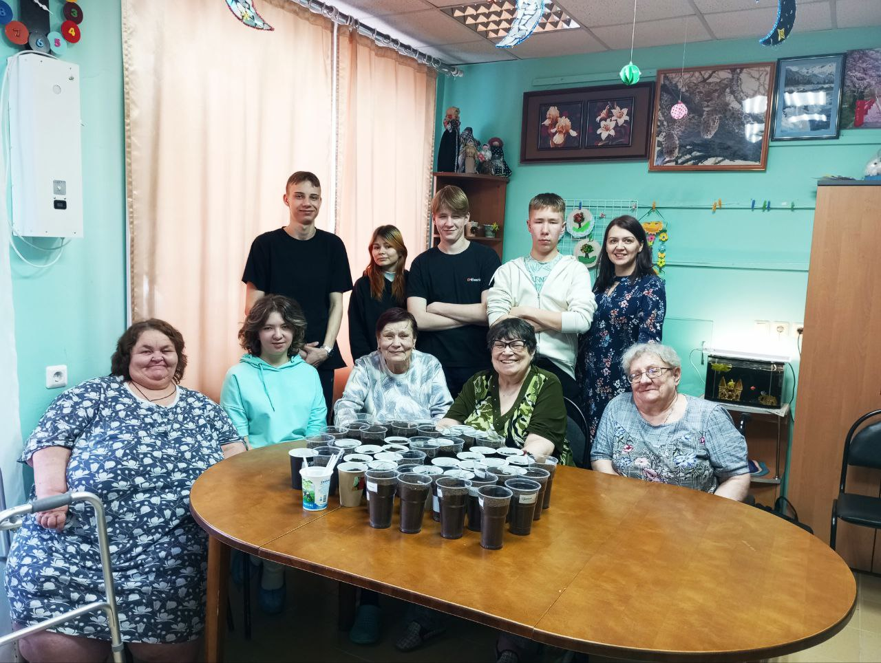
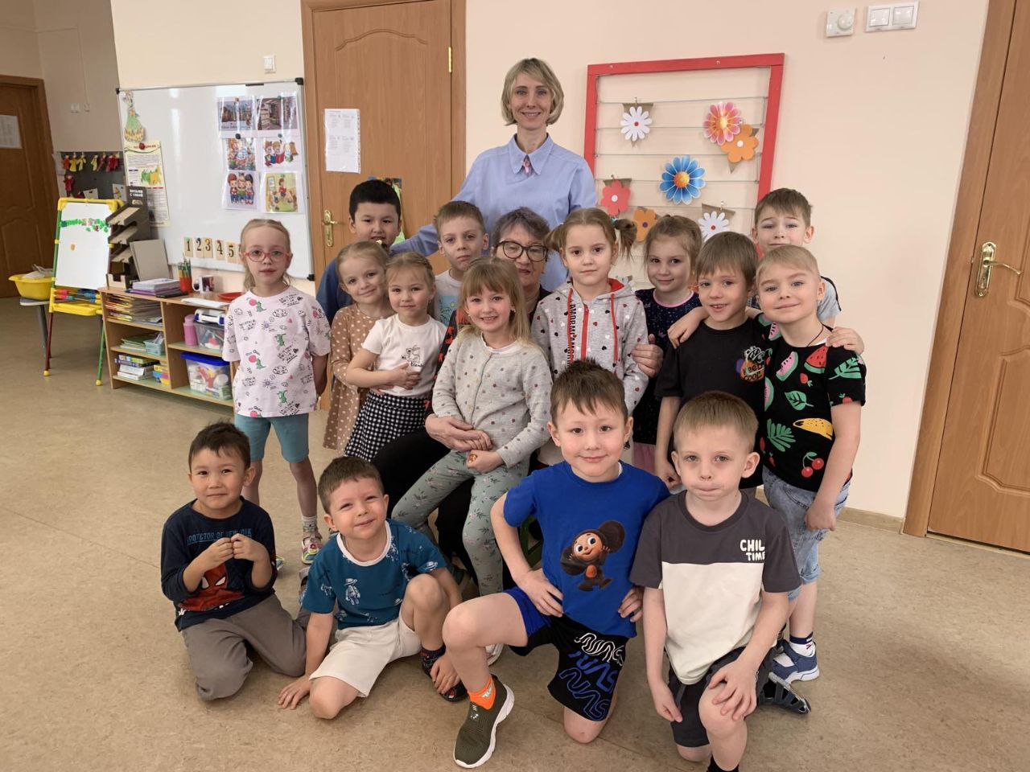
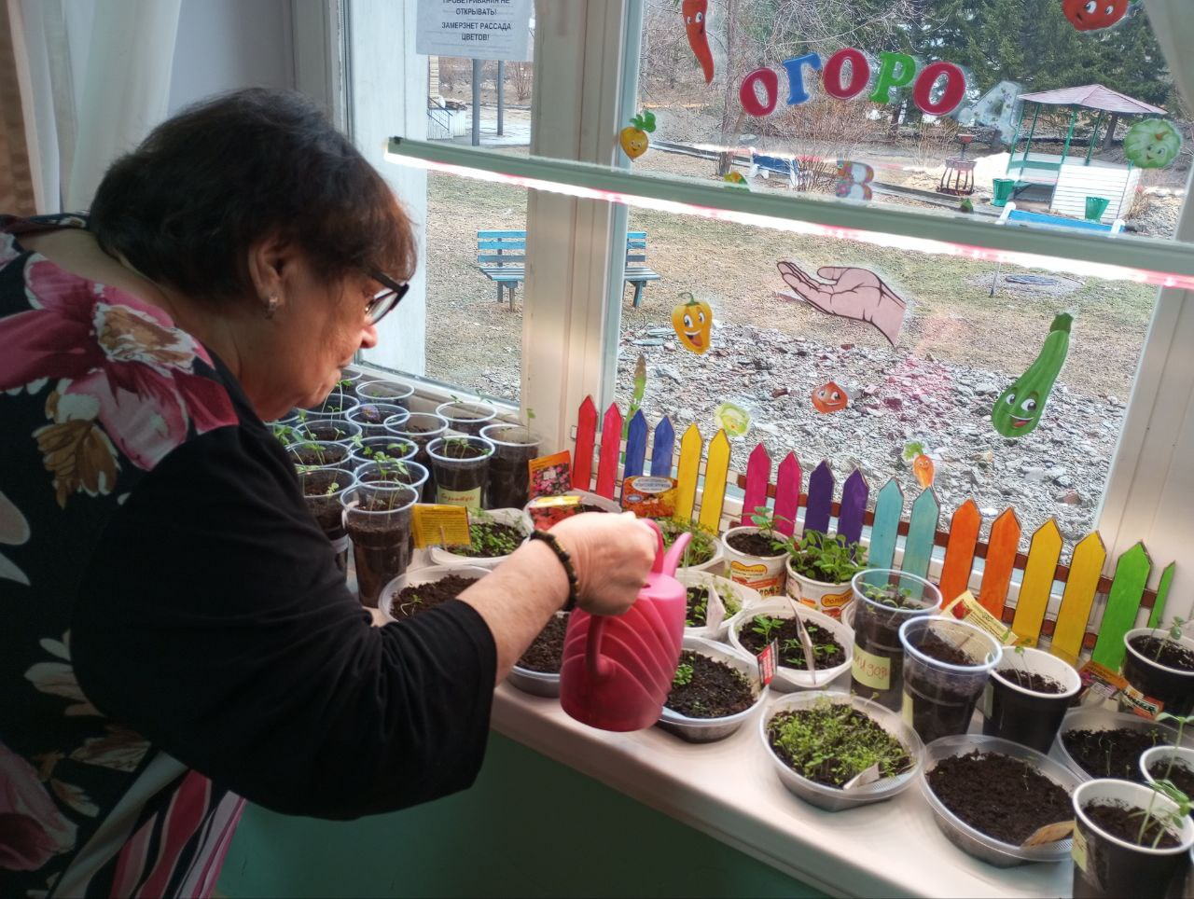
«Гарденотерапия - реальная помощь в социальной реабилитации пожилого человека» Гарденотерапевтический метод – процесс постоянного сопроживания, соучастия и эмпатии. Он опирается на взаимодействие инвалида с природой. Новые методы гарденотерапии, созданные реальной жизнью, дают возможность эффективно проводить процесс реабилитации инвалидов и людей с ограниченными возможностями. | Цель программы: Использование ресурсов окружающей растительности для социальной адаптации и реабилитации; улучшение физического и психического состояния пожилого человека; экологическое воспитание подрастающего поколения. Реализация поставленных задач осуществляется по направлениям: «Комнатное цветоводство» «Огород круглый год» «Прикладное творчество из природных материалов» | В проекте пожилые люди взаимодействуют с подрастающим поколением Такая форма взаимодействия позволит пожилым людям чувствовать свою социальную значимость, нужность и востребованность, повысить самооценку, получить положительные эмоции от общения с детьми. Дети получат уникальный опыт общения с мудрыми, взрослыми людьми, приобретут знания о живой природе и приучатся заботиться об окружающем мире и экологии.

Slide 2
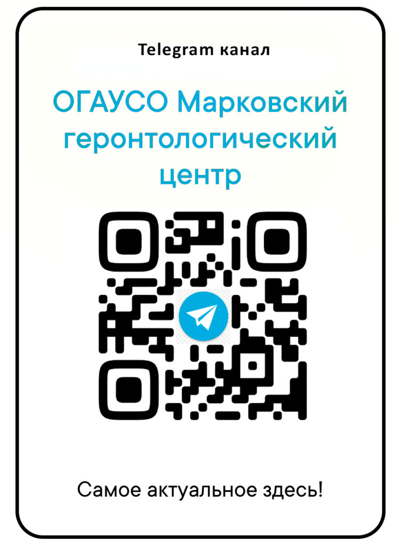
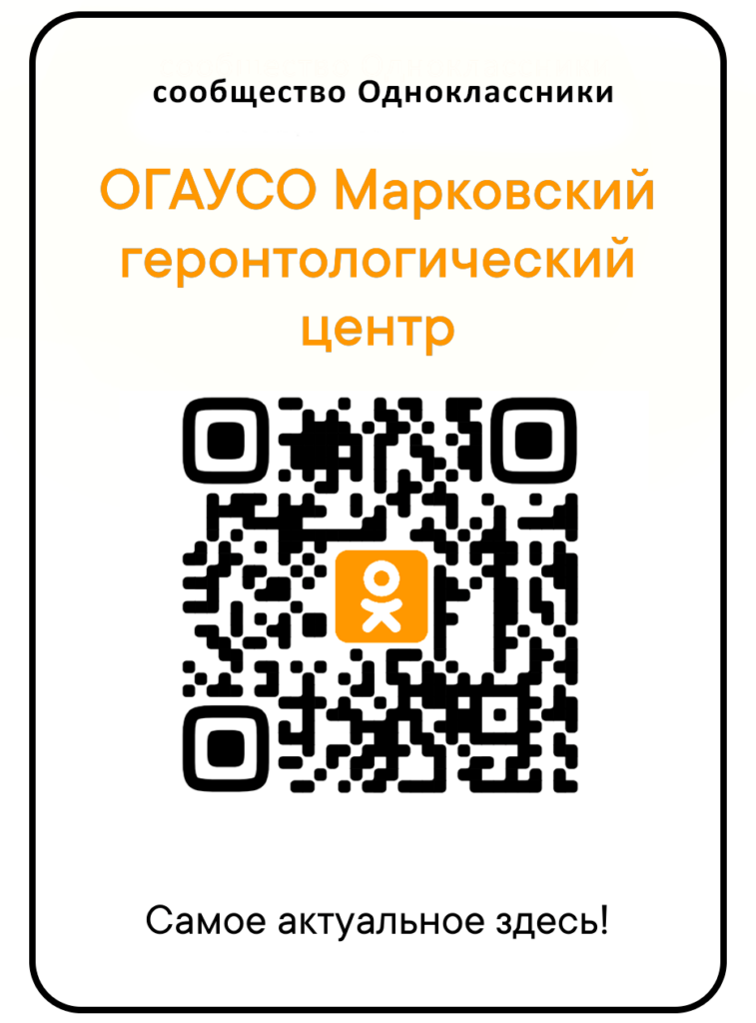
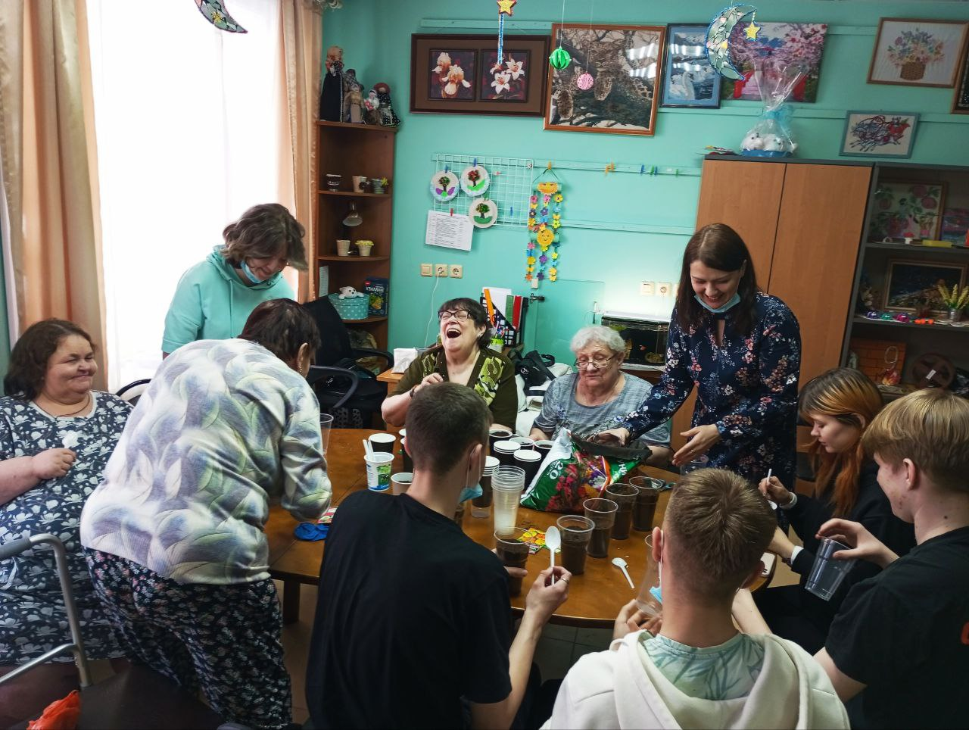
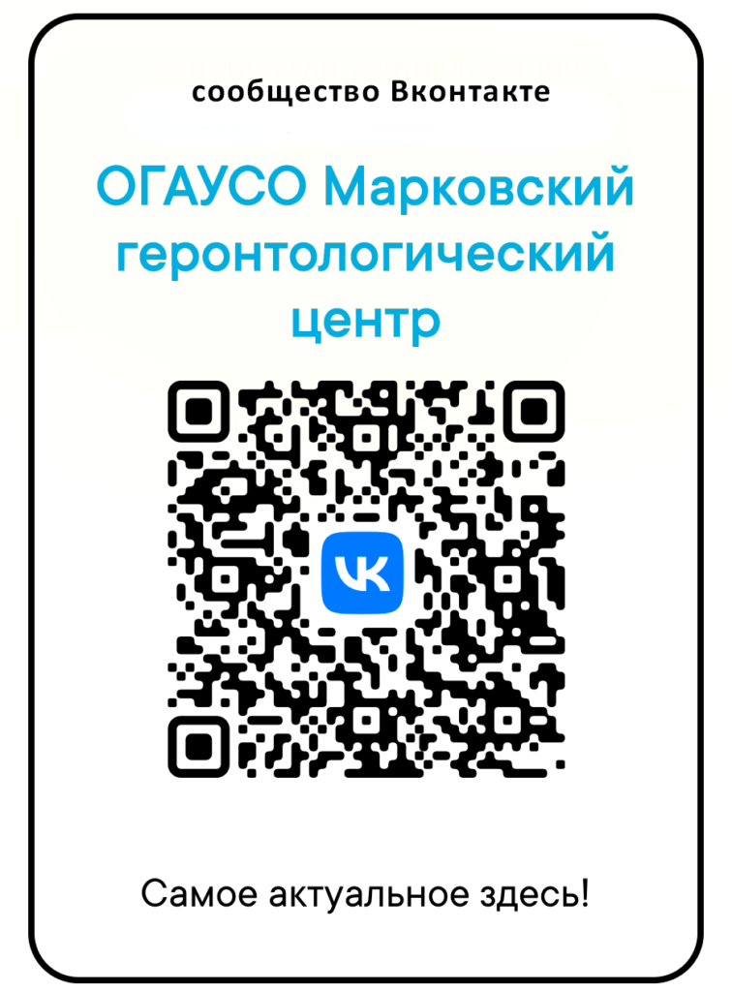
МЫ ДЕЛАЕМ ЖИЗНЬ ПОЖИЛЫХ ЛЮДЕЙ ПОЛНОЦЕННОЙ И БЕЗОПАСНОЙ Наши инновации: Социальный проект «Не стареют душой волонтеры» Программа коррекционно-развивающих занятий «Экскурсия в мир волшебства» Программа «Театротерапия для пожилых людей» Программа «Мандала терапия» Методика «Прогрессивно-мышечная релаксация по Джекобсону» Программа «Да не погаснет в душах свет» Программа занятий по АФК Социальный проект «Академия красоты» Технология «Танцы четырех стихий» Программа «Интерес к жизни» | 664528, Иркутская область, Иркутский район, р.п. Маркова, ул. Лесная, дом 2 Контакты: (3952) 493-469, 762-651 Адрес эл. почты: mgc.38@mail.ru Сайт:http://mgc38.ru Присоединяйтесь к нам в социальных сетях: | Областное государственное автономное учреждение социального обслуживания Инновационный проект Гарденотерапия

